Slide 1
Hva er ondskap?
Foto: Marek Piwnicki/Unsplash
Notes:
Hva må man gjøre?
Introdusere tema og opplegget
Hva skal man lære? Hvordan passer dette inn i årsplanen? Skal det vurderes?
Photo by Marek Piwnicki on Unsplash

Slide 2
Diskusjonsoppgave
Gå sammen i par/grupper og lag en definisjon på ondskap.
Ikke bruk andre ressurser eller internett
Ikke velg den første definisjonen dere kommer på, men prøv ulike og se på forskjellene mellom dem.
Kom med minst et eksempel som viser hva man mener med definisjonen.
Notes:
La elevene jobbe i små grupper som beskrevet over.
Definisjonene kan med hell skrives på tavla eller lignende, slik at man får de opp for å visualisere diskusjonen.
Gå gjennom de ulike definisjonene og la hver gruppe forklare sine tanker og komme med eksempler. Se gjerne etter likheter/ulikheter for å oppsummere sekvensen. Elevene kan også gjøre dette selv, og sammenligne sine definisjoner med andre gruppers.
Man kommer tilbake til definisjonene senere i opplegget, de trenger derfor ikke bli helt gjennomarbeidet på dette tidspunktet.

Slide 3
Notes:
Valgfri å ta i bruk.

Slide 4
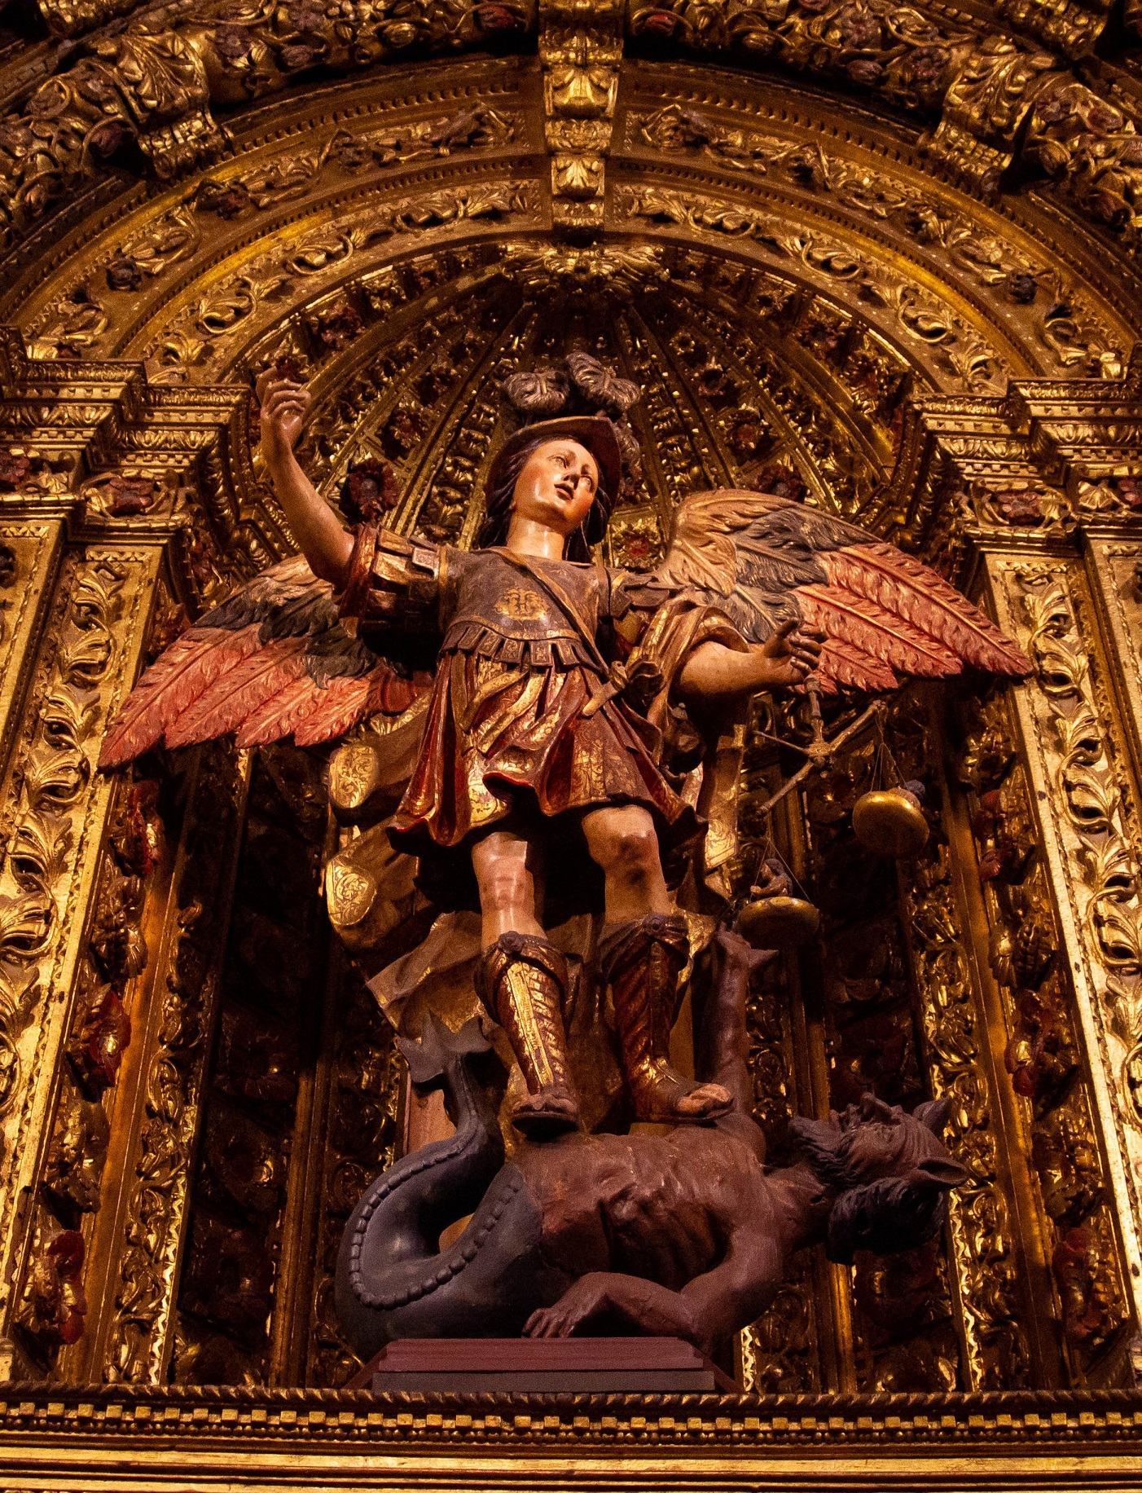
Ondskapens rolle i religion
Undersøk begrepet Teodicé på gruppene
Undersøk hvordan kristendommen, islam og en valgfri religion forholder seg til Teodicé
Reflekter over problemstillingen: Hvordan utfordrer det ondes problem monoteistiske religioner.
Hvordan passer Teodicé med gruppens definisjon av ondskap?
Foto: Maria Lupan /Unsplash
Notes:
La elevene jobbe med oppgavene i grupper og før en dialog med klassen om refleksjonene deres. Det anbefales å ta de to første oppgavene først og diskutere de i klassen, før man tar de to siste.
Photo by Maria Lupan on Unsplash

Slide 5
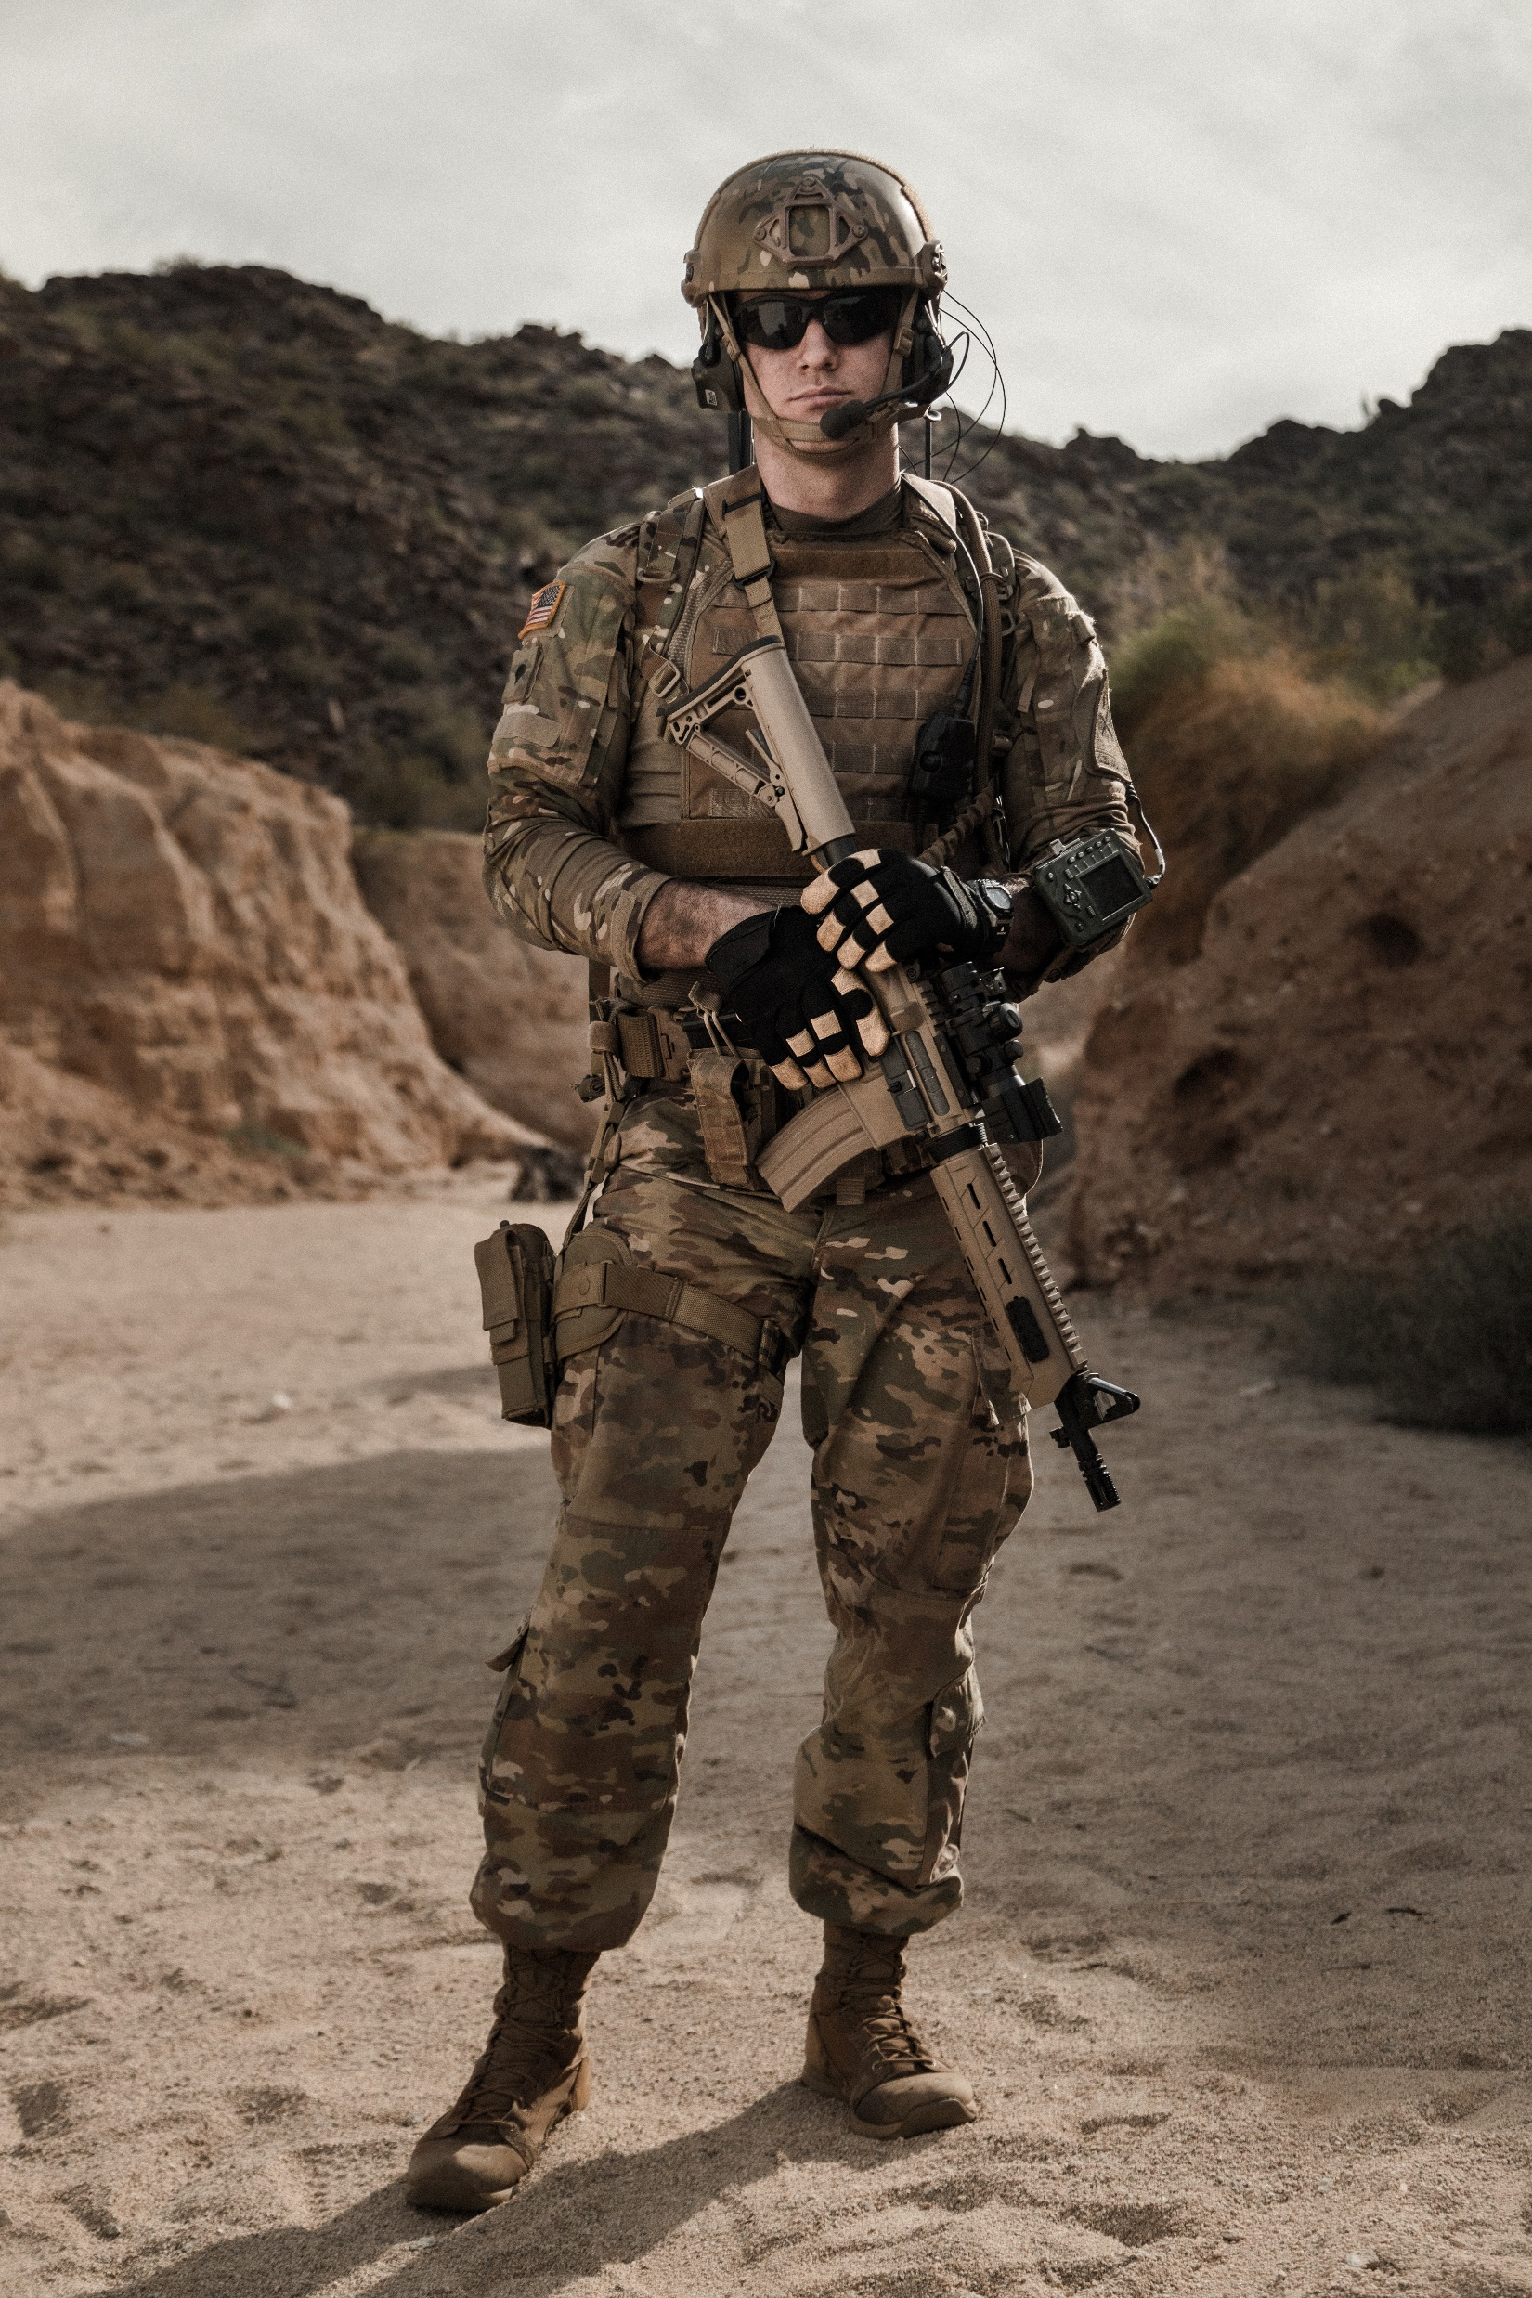
Ondskap: handlinger eller tilstand?
Reflekter sammen om følgende problemstillinger:
Om en løve dreper en gaselle, er den da ond?
Om en massemorder dreper et menneske med samme motivasjon som løven, er han ond?
Finnes det et menneske dere mener er fullstendig ondt?
Er ondskap definert ut fra handlingene vi gjør, eller er det en menneskelig kvalitet*?
Oppfølging: Hva skal til for at en soldat kan kalles ond?
Utøver vold, og har makt til å ta og redde liv
Gir sikkerhet og livsgrunnlag
Utfører ordre, men har fri vilje
*Tenk gresk forståelse av menneskelige dyder og Aristotelisk dygd
Foto: Jakob Owens /Unsplash

Slide 6
Milgrameksperimentet
Notes:
Introduser Milgrameksperimentet kort. Klippet gjør en god jobb med å forklare dette selv, men det må kontekstualiseres med Arendt og ondskap som et resultat av sosialt press og at vi som individer er sårbare for eksternt press. Dette blir også poengtert mot slutten av klippet.
Tips: Det kan være elever som har hatt psykologi, historie og filosofi eller sosiologi som kan komme med gode kommentarer fra sine fag
Tips: Her ser du en fransk utgave som reproduserer det samme eksperimentet: https://www.youtube.com/watch?v=KNV3b5MYVAE&ab_channel=NathAnimaVeg Det kan gi effekt å vise deler av dette klippet også. Husk at det er mulig å skru på automatisk teksting av fransk (til engelsk).

Slide 7
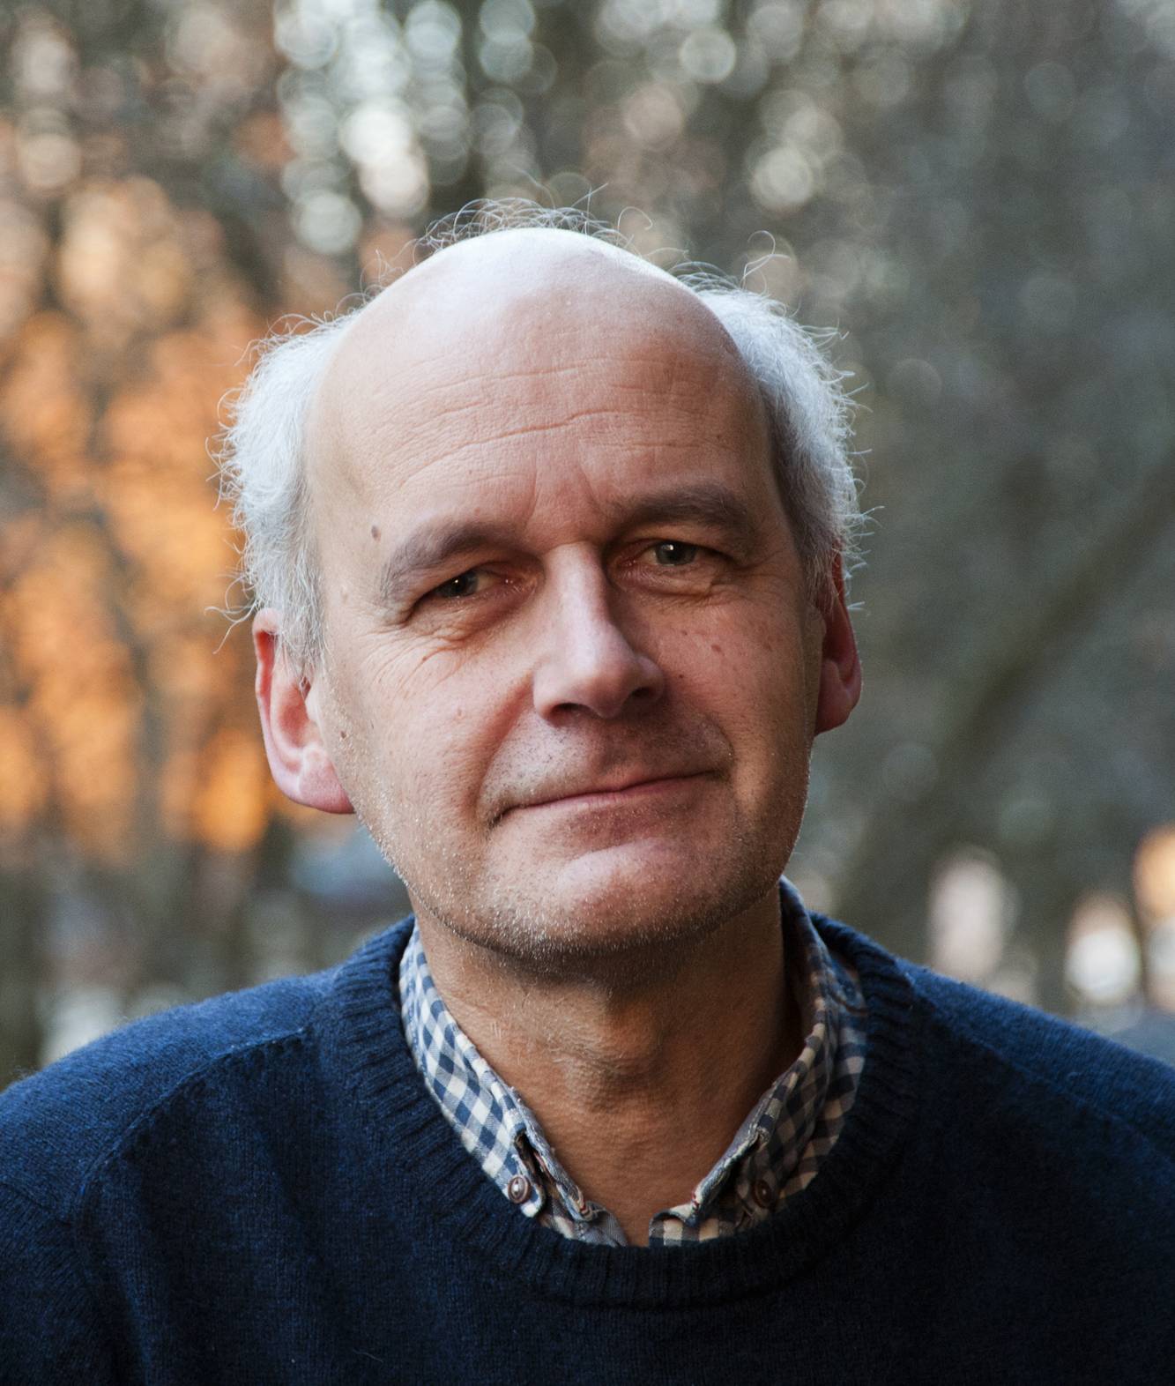
Ondskap er ondskap
Arne Johan Vetlesen: Ondskapen er kompleks
Betegnelsen ondskap er de grusomme tingene mennesker gjør mot sine medmennesker
Handlingene i seg selv er onde, ikke overgriperne
Ikke så enkelt som at “veien til helvete er brolagt med gode hensikter”
Utopiene er oftest basert på at et “vi” fortjener mer enn et “dem”.
Ondskap er ikke det samme som lydhørhet overfor autoriteter
Ondskapener altså ikke banal, men grusom, beregnende og utspekulert
Foto: Det humanistiske fakultet, UiO
Notes:
Lærere som ønsker å sette opp en motvekt mot Arendt/Milgram, kan med hell bruke Vetlesens synspunkter for dette. Denne artikkelen/intervjuet gir en rask innføring https://forskning.no/filosofiske-fag-holocaust/ondskapen-er-ikke-banal/1022484

Slide 8
Litteraturliste
Alford, C. Fred. 1997. What Evil Means to Us. Cornell University Press
Arendt. Hannah. 2021. Eichmann i Jerusalem. Pax forlag
Vetlesen, Arne Johan. 2014. Studier i Ondskap. Universitetsforlaget
Bilder hentet fra Unsplash.com
https://www.simplypsychology.org/milgram.html (sist besøkt 17.10.2022)

